Slide 1



EMOTION RECOGNITION FOR VIETNAMESE SOCIAL MEDIA TEXT
Tiến sĩ: Lê Cung Tưởng
Thành Viên:
Huỳnh Tấn Lợi – 51800574
Võ Tấn Lực - 51800900

Slide 2


NỘI DUNG BÁO CÁO
01
02
03
Thu thập dữ liệu
Huấn luyện mô hình
Tiền xử lý dữ liệu (preprocessing data)
04
05
Dữ liệu thử nghiệm
Thực nghiệm trên dữ liệu crawl

Slide 3
01
THU THẬP DỮ LIỆU

Slide 4
GIỚI THIỆU
Thu thập dữ liệu dựa trên các comment của Youtube bằng cách crawl dữ liệu.
Dữ liệu được lưu trữ dưới dạng file csv hơn 300 comment của 3 video khác nhau trong Youtube.

Slide 5
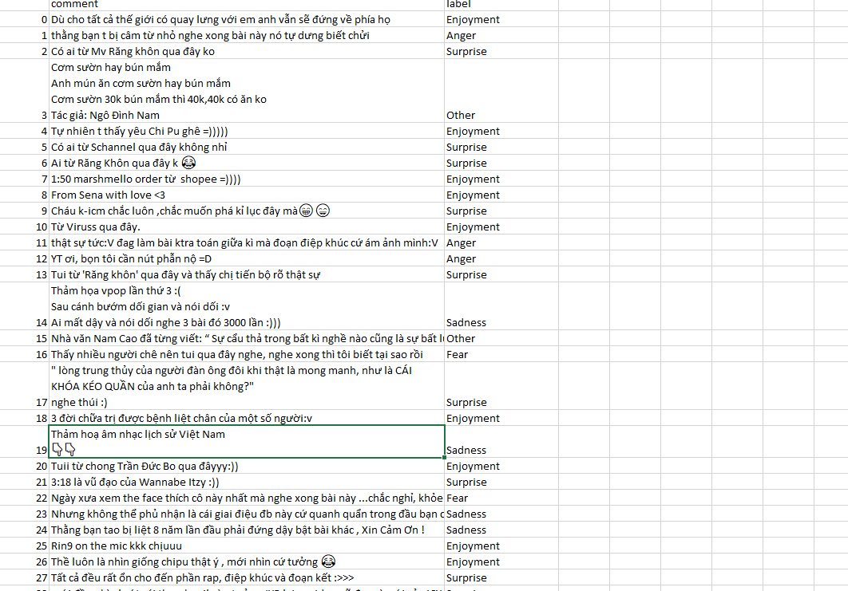
GIỚI THIỆU
Sau khi crawl dữ liệu thành công, phân tích mức độ cảm xúc chi tiết của từng comment bằng các biểu hiện như: Disgust (chán ghét), Enjoyment (thích thú), Anger (giận dữ), Surprise (ngạc nhiên), Sadness (buồn bã), Fear (sợ hãi) và Other (khác) và gắn label vào cho từng comment tương ứng.
3 link youtube dùng để crawl data:
https://www.youtube.com/watch?v=L4MLcHalj1M
https://www.youtube.com/watch?v=5MzfUwXwY2Y
https://www.youtube.com/watch?v=vTJdVE_gjI0

Slide 6

KỸ THUẬT SỬ DỤNG TRONG CRAWL DATA

Slide 7
SELENIUM
Selenium là một trong những công cụ kiểm thử phần mềm tự động mã nguồn mở (open source test automation tool) cho việc kiểm thử ứng dụng web. Chạy được trên hầu hết các trình duyệt hiện nay như: IE, Mozilla, FireFox, Chrome,…
Selenium WebDriver (Selenium 2): là thư viện cho phép người dung lập trình (scripting) test script trên các ngôn ngữ lập trình khác nhau như Python, Java, C#, Ruby…
Selenium Python bindings cung cấp một API thuận tiện để truy cập Webdrivers như Firefox, IE, Chrome, Remote. Hiện tại hỗ trợ Python version 2.7 và 3.2.

Slide 8
CÀI ĐẶT VÀ THỰC THI CRAWL DATA
Crawl data được triển khai trên Google Colab
Lệnh cài đặt selenium:
!pip install selenium
Lệnh cài đặt Web Drive của Chrome:
!apt install chromium-chromedriver
!cp /usr/lib/chromium-browser/chromedriver /usr/bin

Slide 9
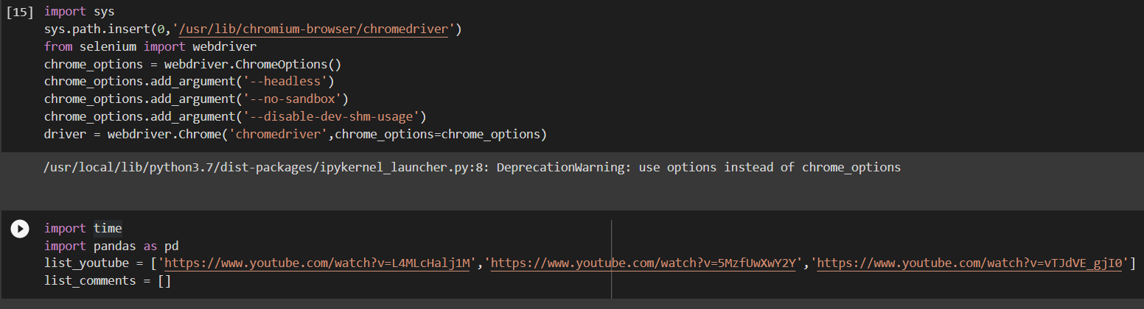
CÀI ĐẶT VÀ THỰC THI CRAWL DATA
Config selenium tương thích với chrome driver => tiến hành khai báo 3 link video youtube cần drawl data

Slide 10
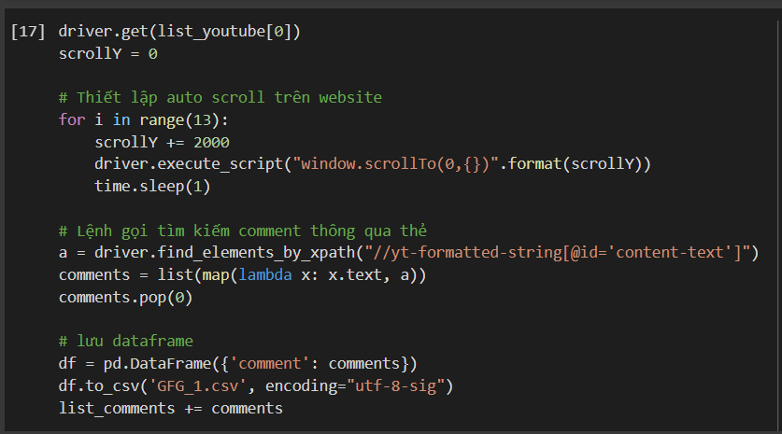
CÀI ĐẶT VÀ THỰC THI CRAWL DATA
Khai báo link youtube cần drawl vào driver.
Thiết lập scroll để có thể bind ra được thẻ chứa comment (scroll càng nhiều bind càng nhiều thẻ comment => data càng nhiều).
Driver dùng find_elements_by_xpath để gọi đến thẻ chứa comments.
Sau khi gọi thành công comment, lưu data vào file csv.

Slide 11
02
TIỀN XỬ LÝ DỮ LIỆU (PREPROCESSING DATA)

Slide 12
LOẠI BỎ CÁC TỪ KÉO DÀI
Trong Tiếng Việt, việc xuất hiện những từ kéo dài thường hay xảy ra nhất là đối với dữ liệu từ nguồn mạng xã hội (Youtube). Từ kéo dài ở đây có nghĩa là những từ bị lặp đi 1 chữ cái duy nhất ở phía sau 1 từ hay cụm từ.
Ví dụ: đẹpppppppppppppp
Việc xuất hiện từ kéo dài trong dữ liệu thô sẽ gây ảnh hưởng đến độ chính xác do mô hình dự đoán sau này.

Slide 13
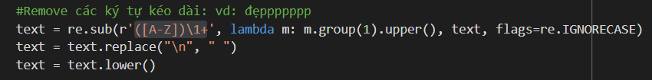
LOẠI BỎ CÁC TỪ KÉO DÀI
Sử dụng Regular Expression để có thể loại bỏ các từ kéo dài.
Chuỗi Regular Expression ([A-Z])\1+ : Khớp các từ có character từ A-Z và character cuối không quá 1 ký tự giống nhau.
Sau khi loại bỏ từ kéo dài, tiếp tục replace các đoạn comment xuống hàng thành 1 dòng.
Chuyển comment thành chữ thường.

Slide 14
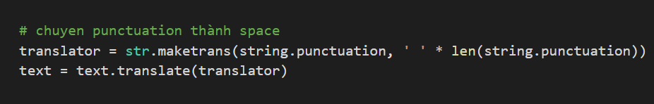
DẤU CÂU (PUNCTUATION)
Punctuation (phép đánh dấu câu) là hệ thống các ký hiệu (! ; “ ...).
Trong quá trình huấn luyện mô hình, việc xuất hiện dấu câu sẽ gây ảnh hưởng đến độ chính xác của mô hình.
=> Loại bỏ dấu câu trong data là một điều cần thiết

Slide 15
VIETNAMESE WORK SEGMENTATION
Là một bước quan trọng bậc nhất trong xử lý ngôn ngữ tự nhiên. Tiếng Việt không đơn giản như tiếng anh vì nó có thêm các từ ghép. Ví dụ : lý do, hành động, thoải mái, … Đây là các từ ghép, chúng đi với nhau tạo thành 1 từ hoàn chỉnh.
VnTokenizer là gói thư viện hỗ trợ việc phân tách ngữ nghĩa của từ, đưa ra chính xác các cặp từ trong 1 câu :
Lệnh cài đặt: pip install pyvi

Slide 16
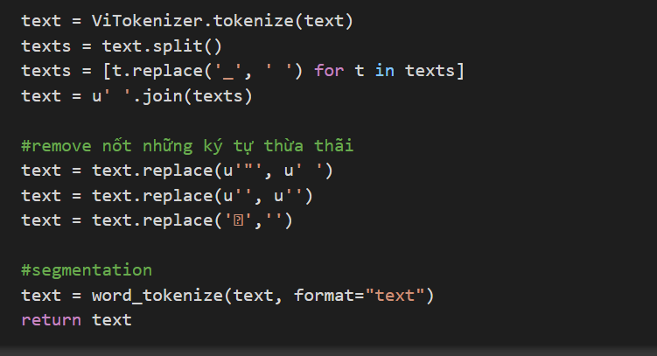
VIETNAMESE WORK SEGMENTATION
Sau khi áp dụng thư viện ra được các cặp từ ghép, nói chúng với nhau bằng dấu “_”. Tiếp theo loại bỏ mấy ký tự thừa và áp dụng work_tokenize của thư viện underthesea để tìm kiếm 1 lần nữa các từ kép.

Slide 17
03
HUẤN LUYỆN MÔ HÌNH (TRAINING MODEL)

Slide 18
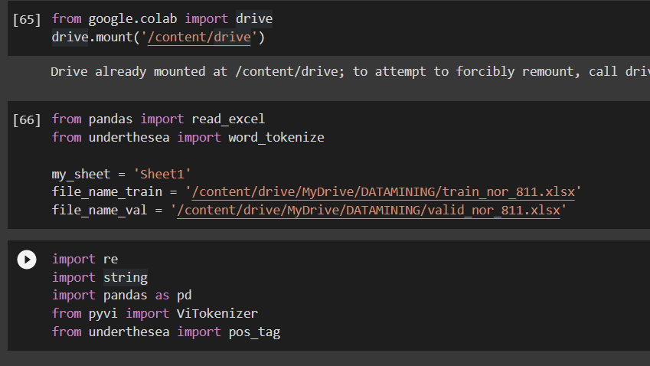
KHAI BÁO THƯ VIỆN & ĐƯỜNG DẪN FILE
Khai báo đường dẫn lưu file và import các thư viện cần thiết, cụ thể dataset được chọn làm data training:
train_nor_811.xlsx
valid_nor_811.xlsx

Slide 19
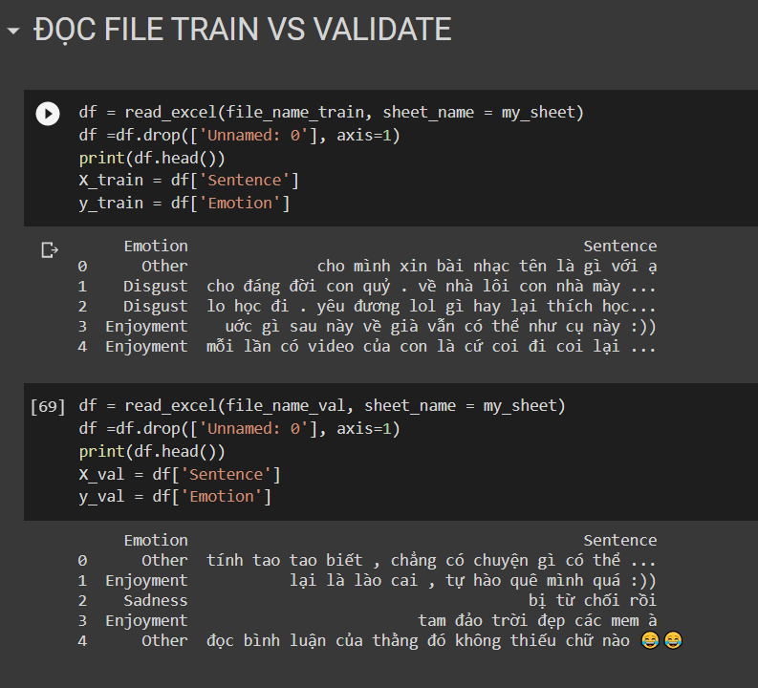
ĐỌC FILE VÀ PHÂN TÁCH FEATUTE & LABEL
Đọc dataset, phân tách label và feature trong 2 tập dataset.

Slide 20
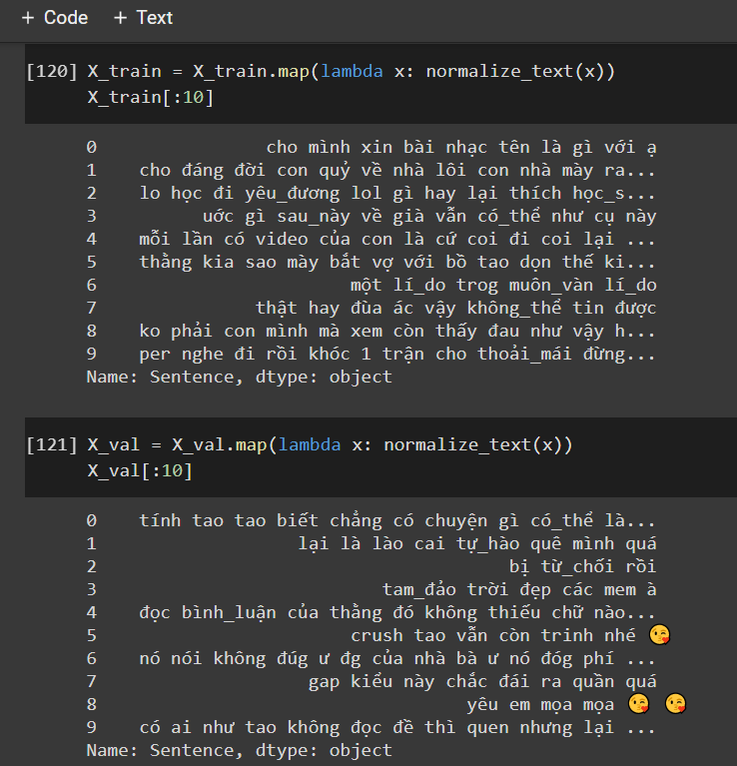
PREPROCESSING DATA CHO 2 TẬP DATASET
Preprocessing data cho 2 tập dataset trên.

Slide 21
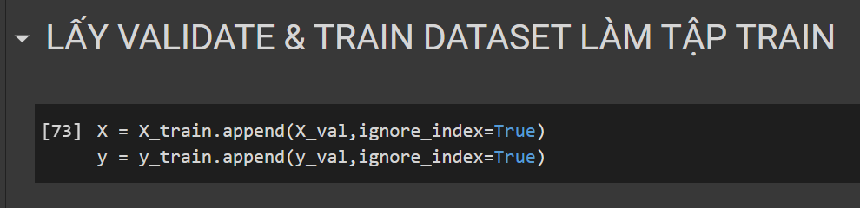
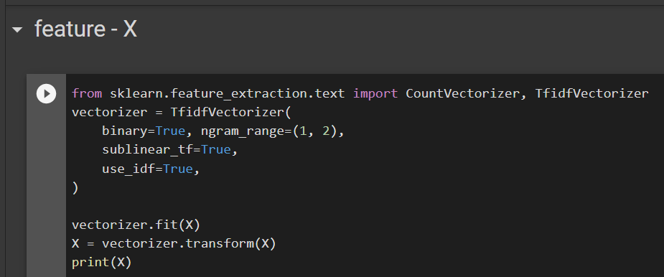
GỘP 2 DATASET THÀNH TRAINING DATASET
Gộp 2 dataset thành training dataset.
Dùng tfidf vectorizer để trích xuất feature thành vector.

Slide 22
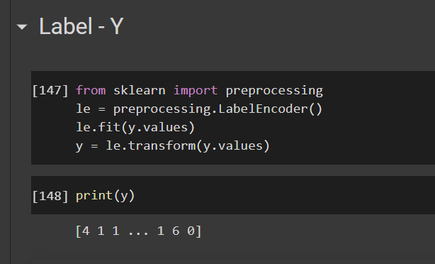
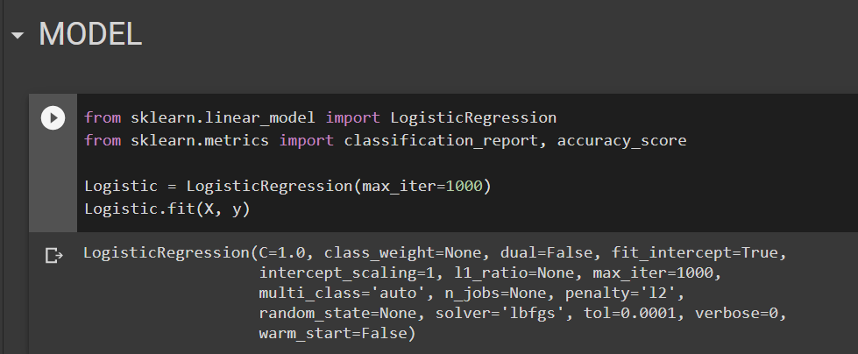
GỘP 2 DATASET THÀNH TRAINING DATASET
Sử dụng label encoder để chuyển label thành vector.
Sử dụng model Logistic Regression để training model.

Slide 23
04
DỮ LIỆU THỬ NGHIỆM (TEST_NOR_811.XLSX)

Slide 24
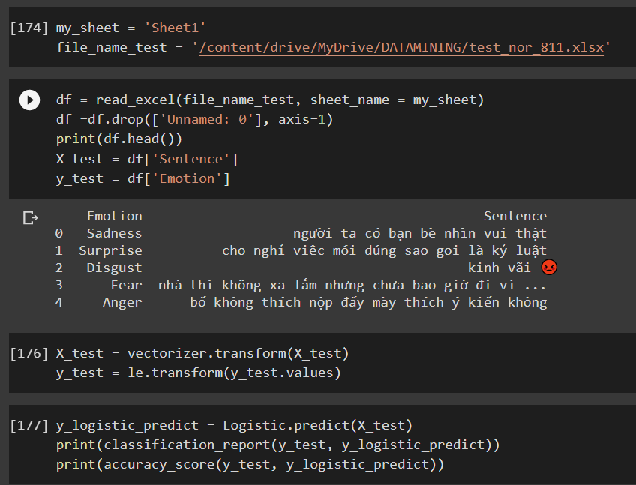
THỰC NGHIỆM DỮ LIỆU TEST
Thực hiện các bước xử lý file tương tự như trên (đọc file, tách feature & label, trích xuất feature,…), ta được tập X_test và y_test
Áp dụng vào model đã training từ mục số 3.

Slide 25
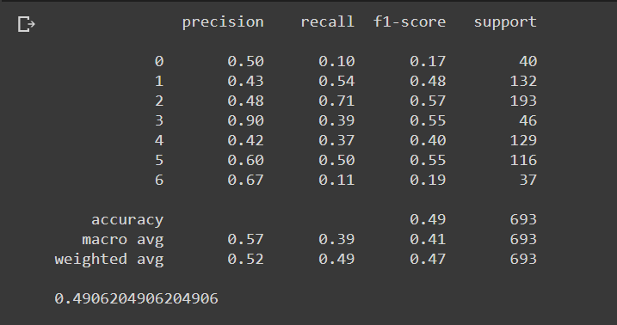
KẾT QUẢ
Độ chính xác đạt 49%

Slide 26
05
THỰC NGHIỆM TRÊN DỮ LIỆU ĐÃ CRAWL (GFG_1.CSV, GFG_2.CSV, GFG_3.CSV)

Slide 27
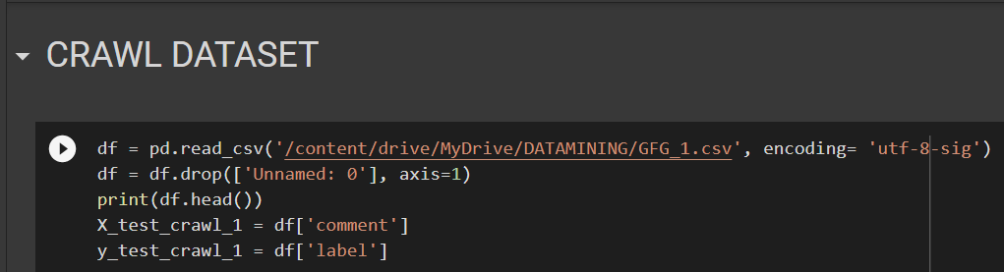
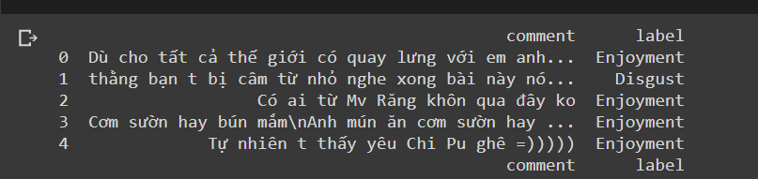
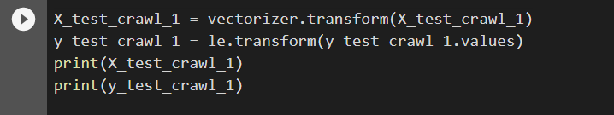
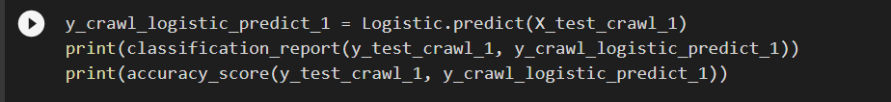
THỰC NGHIỆM TRÊN TẬP DATASET GFG_1.CSV23
Thực hiện các bước xử lý file tương tự như trên (đọc file, tách feature & label, trích xuất feature,…), ta được tập X_test_crawl_1 và y_test_crawl_1
Áp dụng vào model đã training từ mục số 3.

Slide 28
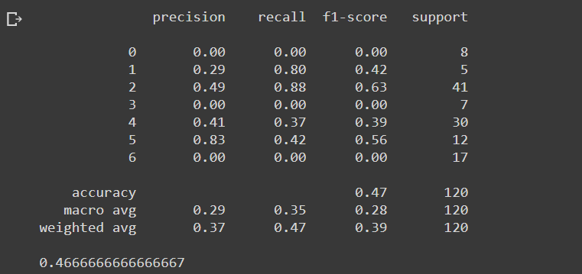
KẾT QUẢ GFG_1.CSV
Độ chính xác đạt xấp xỉ 47%

Slide 29
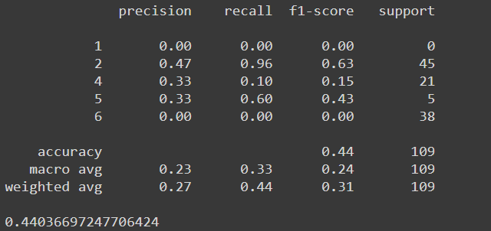
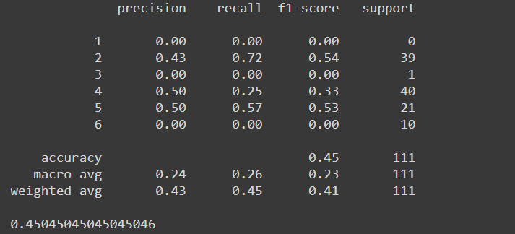
KẾT QUẢ GFG_2.CSV & GFG_3.CSV
GFG_2.CSV đạt 44%
GFG_3.CSV đạt 45%
Lặp lại các bước như tập GFG_1.CSV ta được kết quả của 2 tập dataset còn lại

Slide 30
THANKS

